Slide 1
علم الآثار الكتابي
ما علاقة ذلك بك ؟
د. ريك جريفيث • مؤسسة الدراسات اللاهوتية الأردنية • BibleStudyDownloads.org

Slide 2

Shout to the Lord 1/12
يا يسوع مخلصي
يا رب ليس مثلك
كل أيامي أريد أن أثني
على عجائب حبك العظيم

Slide 3
Shout to the Lord 2/12
راحتي و ملاذي
برج الملجأ والقوة
دع كل نَفَس و كل ما أنا عليه
لا يكف عن عبادتك

Slide 4
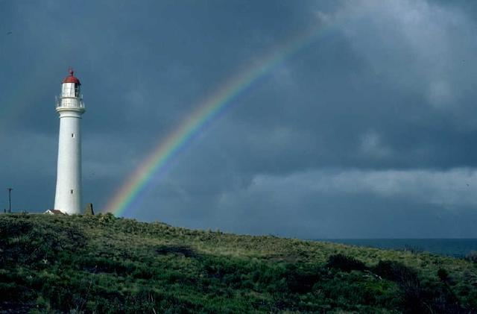
Shout to the Lord 3/12
اهتفوا للرب
كل الارض ترنم
القوة والجلالة
الحمد للملك

Slide 5
Shout to the Lord 4/12
الجبال تنحني
وتزمجر البحار
على صوت اسمك

Slide 6
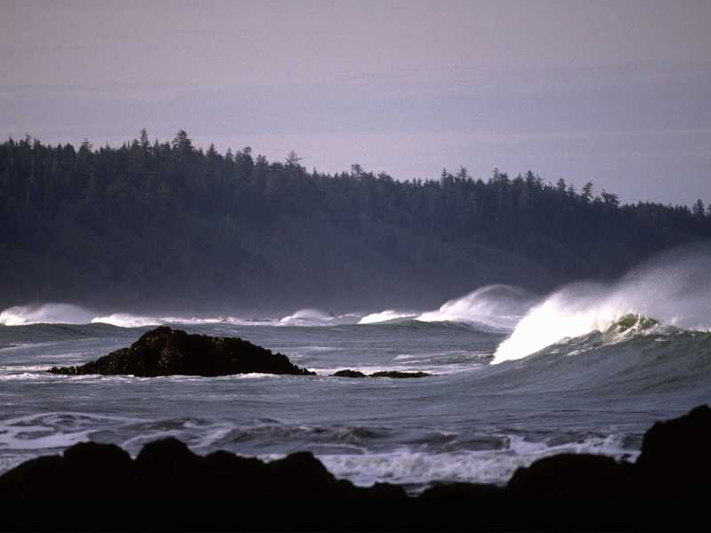
Shout to the Lord 5/12
أنا أغني من الفرح
في عمل يديك
سأحبك إلى الأبد
سوف أقف إلى الأبد

Slide 7
Shout to the Lord 6/12
لا يوجد شيء لأقارنه
مع الوعد الذي أمتلكه فيك

Slide 8
Shout to the Lord 7/12
يا يسوع مخلصي
يا رب ليس مثلك
كل أيامي أريد أن أثني
على عجائب حبك العظيم

Slide 9
Shout to the Lord 8/12
راحتي و ملاذي
برج الملجأ والقوة
دع كل نَفَس و كل ما أنا عليه
لا يكف عن عبادتك

Slide 10
Shout to the Lord 9/12
اهتفوا للرب
كل الارض ترنم
القوة والجلالة
الحمد للملك

Slide 11
Shout to the Lord 10/12
الجبال تنحني
وتزمجر البحار
على صوت اسمك

Slide 12
Shout to the Lord 11/12
أنا أغني من الفرح
في عمل يديك
سأحبك إلى الأبد
سوف أقف إلى الأبد

Slide 13
Shout to the Lord 12/12
لا يوجد شيء لأقارنه
مع الوعد الذي أمتلكه فيك

Slide 14
Black

Slide 15
علم الآثار الكتابي
ما علاقة ذلك بك ؟

Slide 16
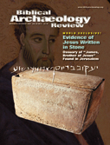
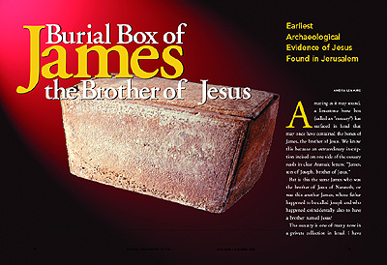
اكتشاف حديث مهم (بار تشرين ثاني/كانون أول 02)
205أ
اعتبرته سلطة الآثار الإسرائيلية مزوراً (حزيران 2003)
Earliest Archaeological Evidence of Jesus
Found in Jerusalem
يعقوب
بن
يوسف
أخو
يسوع
هذه أول إشارة إلى يسوع خارج الكتاب المقدس

Slide 17
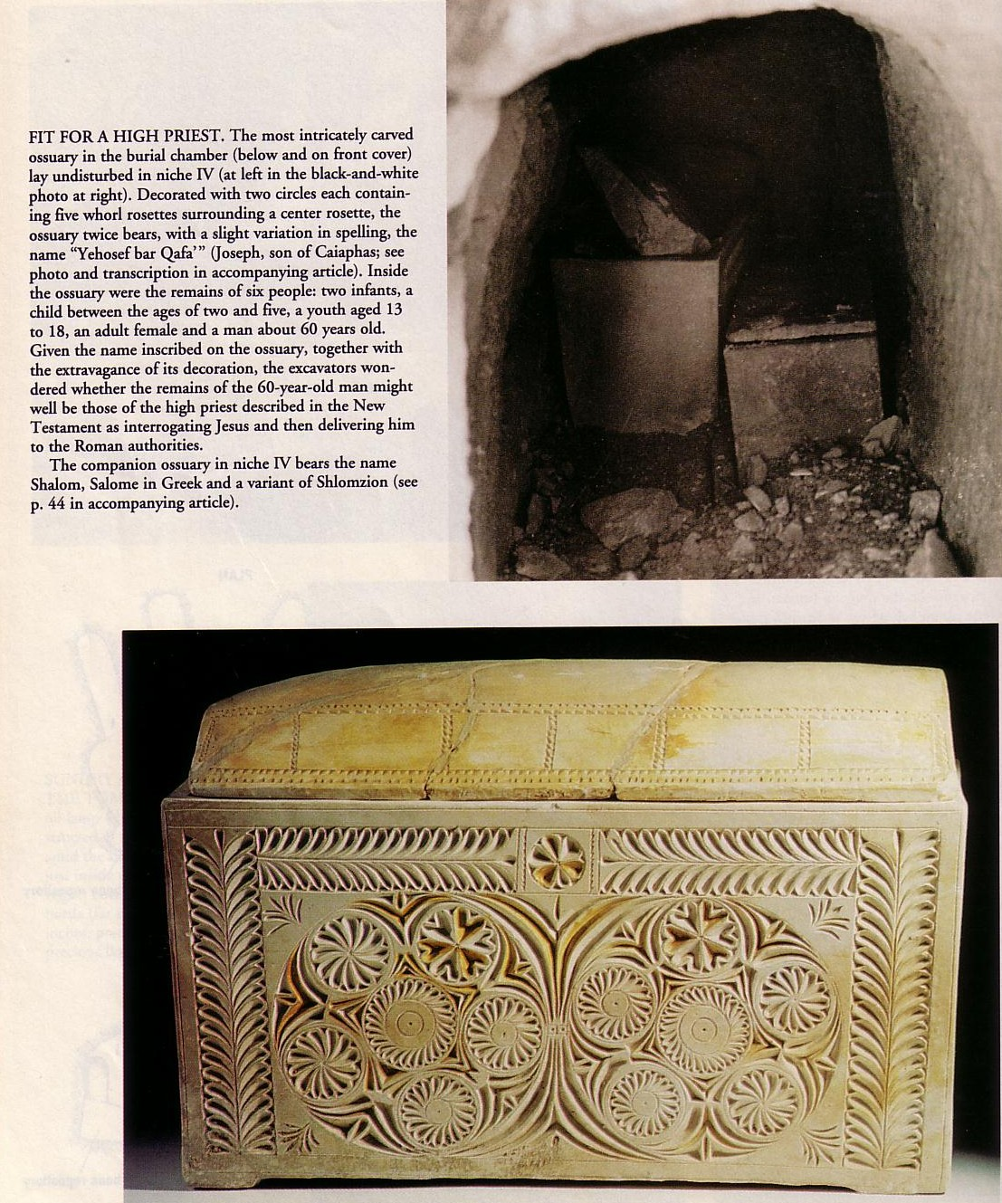
صندوق عظام قيافا
(BAR أيلول/تشرين 1 1992)
قبل هذا الإكتشاف لم يكن هناك أي دليل على وجوده خارج الكتاب المقدس

Slide 18
ما هو علم الآثار ؟
196
الكلمة نفسها
  الكلمة اليونانية : تعني كلمة قديمة
  علم الآثار = كلمات قديمة
بعض التعريفات :
  علم أو دراسة التاريخ من خلال بقايا الثقافات البشرية المبكرة كما هي مكتشفة من خلال الحفريات النظامية (فنك و واجنال)
  الدرساة العلمية للبقايا المادية (مثل الآثار الأحفورية و التحف و الآثار) لحياة و نشاطات البشر القدماء (ويبستر)

Slide 19
ما هو علم الآثار الكتابي ؟
196
يختار علم الآثار الكتابي تلك البقايا المادية لفلسطين والدول المجاورة لها والتي تتعلق بالفترة والسرد الكتابيين . وتشمل هذه بقايا المباني والفنون والنقوش وكل قطعة أثرية تساعد على فهم تاريخ وحياة وعادات العبرانيين وأولئك الذين اتصلوا بهم و أثروا عليهم مثل المصريين والفينيقيين والسوريين والآشوريين والبابليين . .
د. ج. وايزمان، علم الآثار، قاموس الكتاب المقدس، الطبعة الثانية (ويتون: تندل، 1982)، 70
Notes:
The goal is to understand the biblical text better—not to prove or disprove the Bible.
It studies the regions, periods and cultures in which the Bible appeared, and their background.

Slide 20
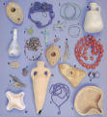
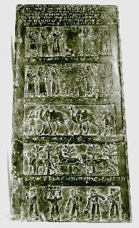
مصطلحات أثرية
196
تصنيف الأشياء
  المصنوعات (مثل مصباح هيرودس)
  الكتابات المنقوشة
مسلة شلمنأصر السوداء

Slide 21

مصطلحات أثرية
199
مصطلحات التنقيب
  الإخبار
  الطبقات
رسم تخطيطي لحكاية فلسطينية قديمة توضح طرق التنقيب ومستويات (طبقات) الاحتلال

Slide 22
تاريخ علم الآثار الكتابي
197
الصدفة : اكتشاف حجر رشيد (1799)

Slide 23
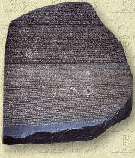
حجر رشيد
87س
كان حجر رشيد فريدًا من نوعه حيث نقشت عليه ثلاث لغات تروي نفس القصة. كانت اللغات الديموطيقية واليونانية والهيروغليفية

Slide 24
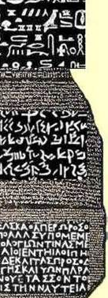

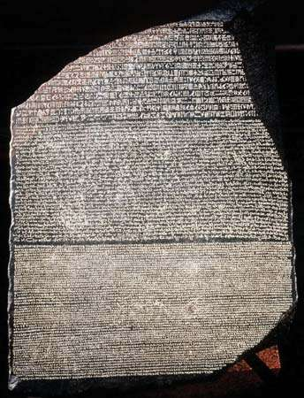
حجر رشيد
87 س-د
الأعلى:
الهيروغليفية
مفتاح فهم الهيروغليفية المصرية
الوسط
الديموطيقية
الأسفل : اليونانية

Slide 25
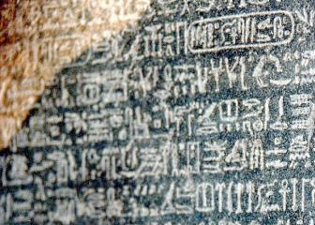
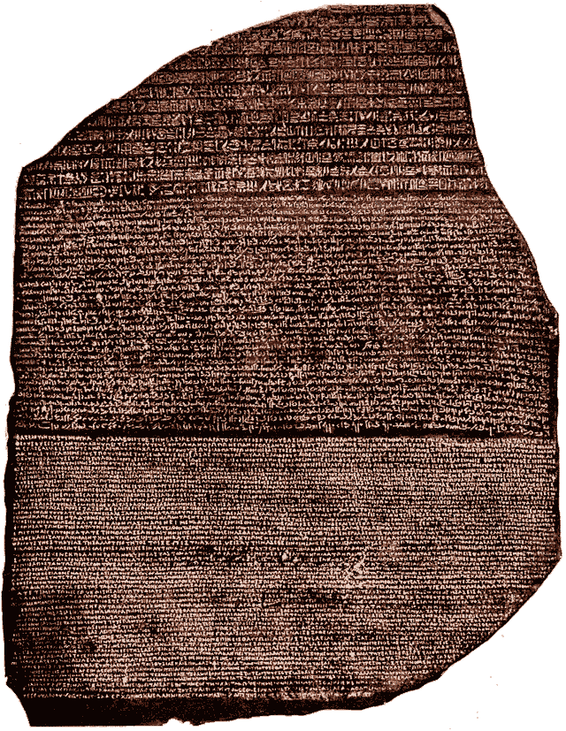


حجر رشيد
87د
الأعلى
الهيروغليفية
مفتاح فهم الهيروغليفية المصرية
الوسط
الديموطيقية
الأسفل : اليونانية

Slide 26
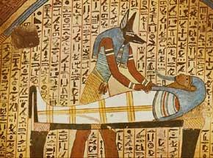
الهيروغليفية
87س
الكلمة الهيروغليفية تعني حرفيا (نحت مقدس) .
استخدم المصريون لأول مرة الحروف الهيروغليفية حصريًا للنقوش المنحوتة أو المرسومة على جدران المعبد .
كما تم استخدام هذا الشكل من الكتابة التصويرية على المقابر ، وأوراق البردي ، والألواح الخشبية المغطاة بالجبس ، وشظايا الفخار ، وأجزاء من الحجر الجيري

Slide 27
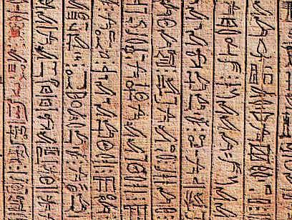
أنواع الهيروغليفية
الهيروغليفية هي شكل أصلي للكتابة تطورت منها جميع الأشكال الأخرى . تم استدعاء اثنين من الأشكال الأحدث الهيراطيقية والديموطيقية:
87د
1. كانت الهيراطيقية شكلًا مبسطًا من الكتابة الهيروغليفية للأغراض الإدارية و التجارية وكذلك للنصوص الأدبية والعلمية والدينية.
2. الديموطيقية ، وهي كلمة يونانية تعني الكتابة الشعبية ، كانت تستخدم بشكل عام للمتطلبات اليومية للمجتمع.
في القرن الثالث بعد الميلاد بدأ استبدال الهيروغليفية بالقبطية وهي شكل من أشكال الكتابة اليونانية. تمت كتابة آخر نص هيروغليفي في معبد فيلة عام 450 م. وحلت اللغة المصرية المنطوقة محل اللغة العربية في العصور الوسطى.

Slide 28
كيف تم فك رموز الهيروغليفية
87د
لم يتم فك رموز الهيروغليفية المصرية حتى القرن التاسع عشر. كان العديد من الأشخاص يحاولون فك الشفرة عندما اكتشف الشاب الفرنسي اللامع جان فرانسوا شامبليون سر هذه الكتابة القديمة
كيف فعل ذلك ؟
صدر مرسوم في ممفيس، مصر في 27 مارس 196 قبل الميلاد . نقشت على حجر رشيد بثلاثة نصوص : الهيروغليفية والديموطيقية واليونانية
بعد أن فك توماس يونغ شفرة النص الديموطيقي، استخدم شامبليون المعلومات لكسر شفرة النص الهيروغليفي في عام 1822. و في عام 1828 نشر الملخص الشهير الذي يمثل أول اختراق حقيقي في قراءة الهيروغليفية.

Slide 29
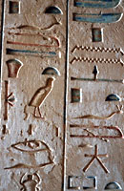
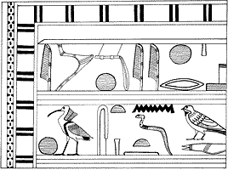
الهيروغليفية و ما يشابهها من مخطوطات
مأخوذة من : ج. ستيندورف و ك. سيلي، عندما حكمت مصر الشرق، شيكاغو : 1942، ص122

Slide 30
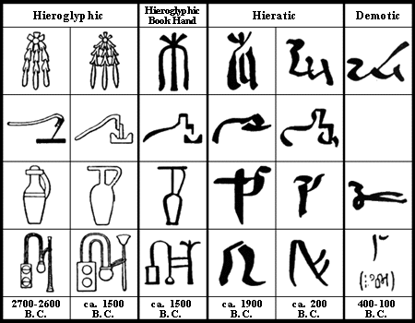

Slide 31
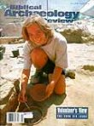






تاريخ علم الآثار الكتابي
197
الصدفة : اكتشاف حجر رشيد (1799)
السطح : إدوارد روبنسون و عالي سميث (1838)
الحفارات : دي سلاوسي في القدس (1863)
التعميم : عرض علم الآثار الكتابي (1975)

Slide 32
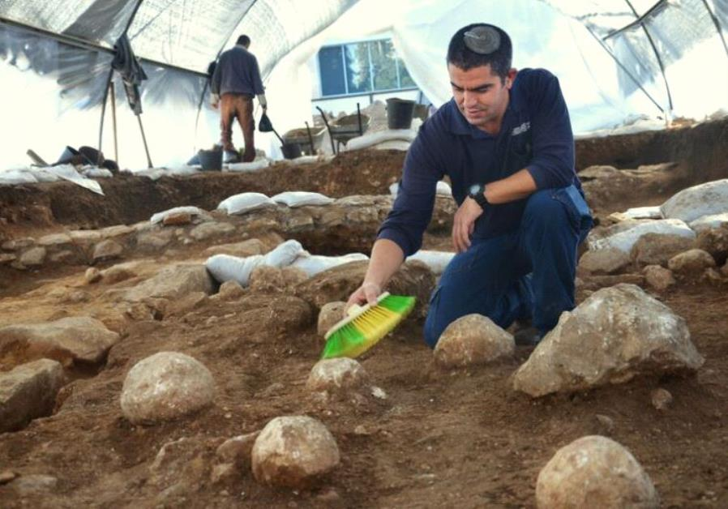

مواقع التنقيب
نقش سلوام

Slide 33
الأساليب
197-198
السبر (عمودي)
خندق متدرج (جزء من التل)
التقسيم الطبقي (الجانب بأكمله)
اختبار الكربون-14
رسم تخطيطي لحكاية فلسطينية قديمة توضح طرق التنقيب ومستويات (طبقات) الاحتلال

Slide 34
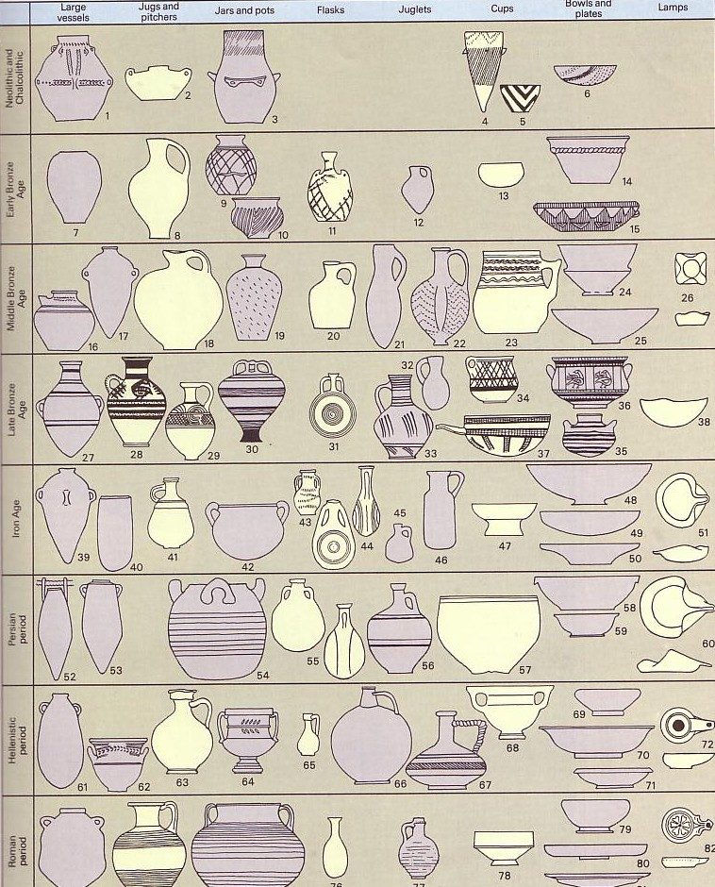


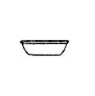
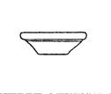

تحليل الفخار
199

Slide 35
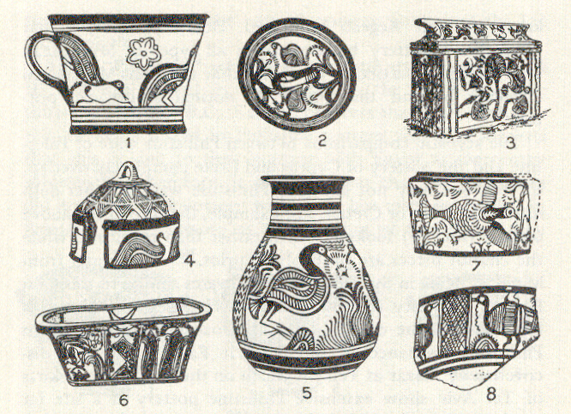
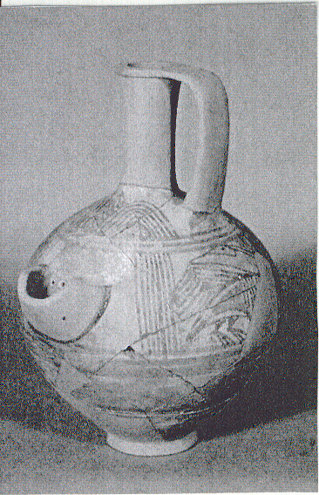
فخار فلسطيني
106

Slide 36
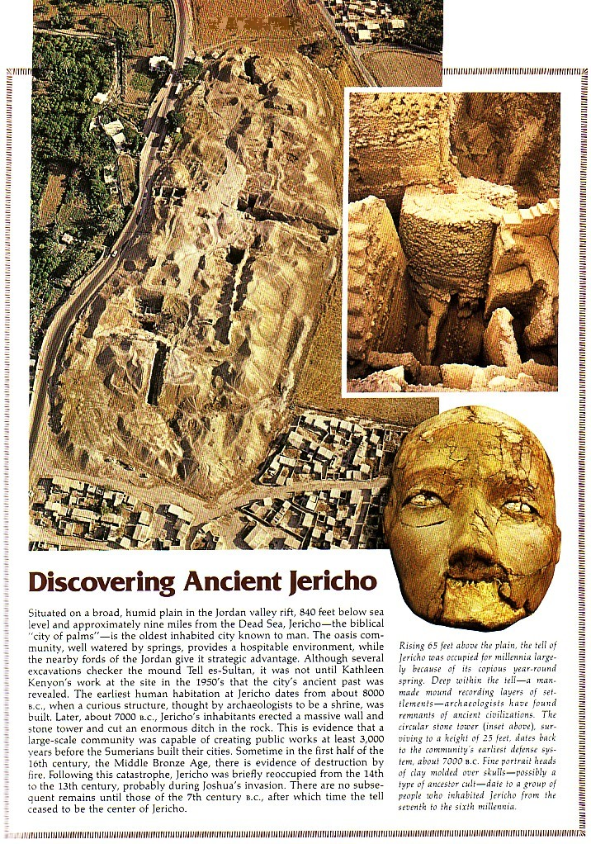
اكتشاف أريحا القديمة

Slide 37
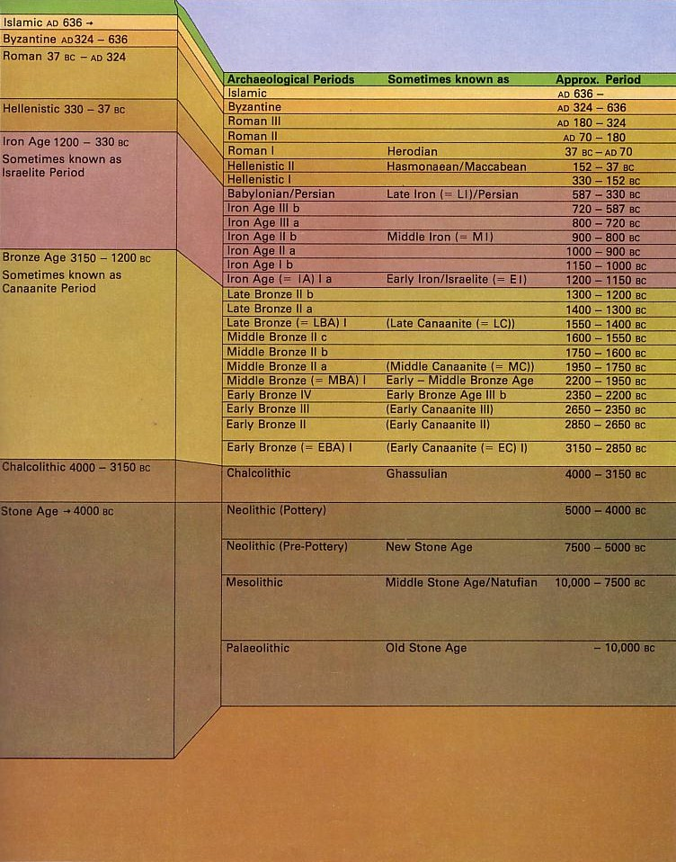
قيمة علم الآثار الكتابي
200، 206
تأكيد التاريخ الكتابي (خ ع ق، 201-4)

Slide 38
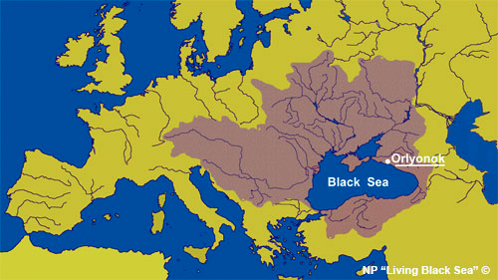
تأكيد التاريخ الكتابي
206
الطوفان
مسكن البحر الأسود (خ ع ق ، 211أ)

Slide 39
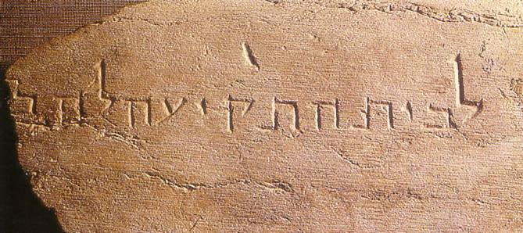
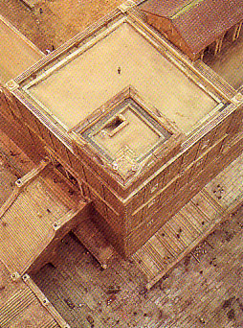
تأكيد التاريخ الكتابي
206
أورشليم
موقع الهتاف (خ ع ق، 211)
سور و بوابة نبع جيحون (1999م، خ ع ق، 33-34)

Slide 40
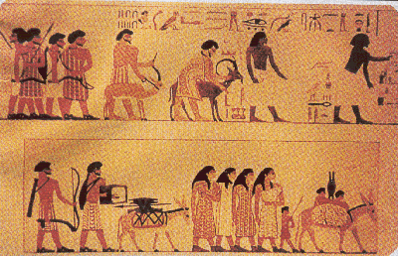
تأكيد التاريخ الكتابي
206
أورشليم
مسكن البحر الأسود (خ ع ق، 211أ)
موقع الهتاف (خ ع ق، 211)
سور و بوابة نبع جيحون (1999، خ ع ق، 33-34)
نفق حزقيا و عمود وارن (خ ع ق، 31)
رسم قبور بني حسن

Slide 41
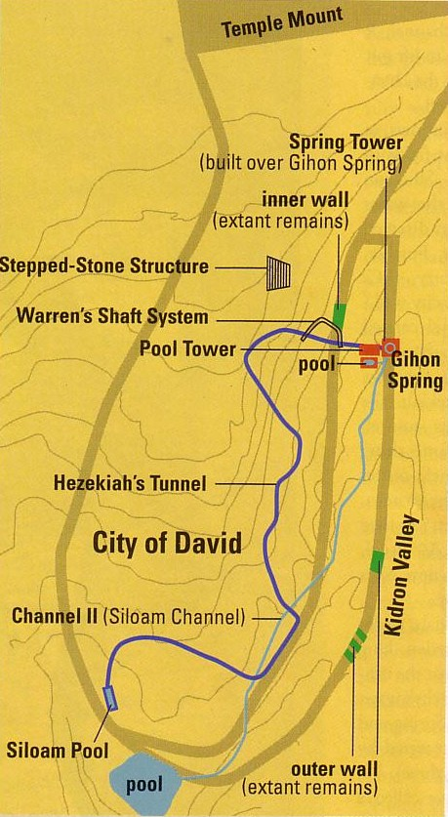

نفق حزقيا
30

Slide 42
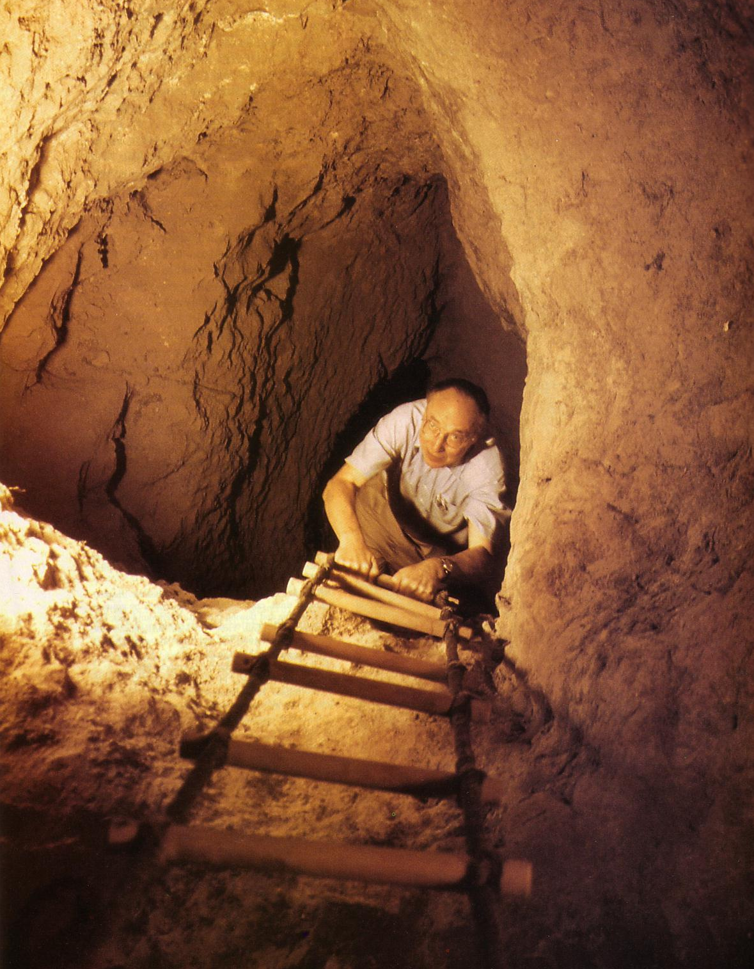
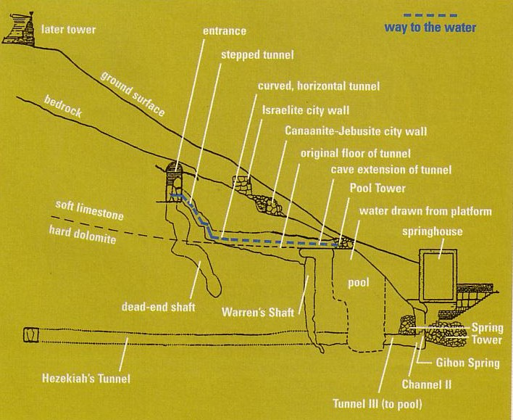
عمود وارن
31-34
Notes:
BAR Nov/Dec 1999

Slide 43



نقل الكتاب المقدس
207
مخطوطة أشعياء الماسورية
أشعياء 1000م
قبل
1200 سنة
أشعياء 200 ق.م
مخطوطة أشعياء البحر الميت

Slide 44
أشعياء : مخطوطة قمران مقابل الماسورية
1000م
200 ق.م
من بين 166 حرف عبري في أشعياء 53، فقط 17 حرف في مخطوطة البحر الميت تختلف عن النص الماسوري :
10 حروف = اختلافات في التهجئة
4 حروف = اختلافات أسلوبية
3 حروف = إضافة كلمة نور (ع 11)
17 حرف = لا تأثير على التعليم الكتابي
غايسلر و نيكس، مقدمة العهد الجديد، 382

Slide 45


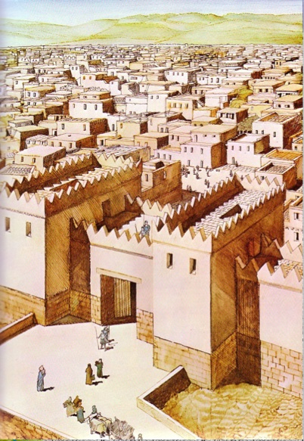
Better Interpretation of Scripture
208 (ب) 3
تفسير أفضل للنص الكتابي
حاصور

Slide 46

قيمة علم الآثار الكتابي
206-8
1. تأكيد التاريخ الكتابي
(خ ع ق، 201-4)
2. تأكيد دقة نقل النص الكتابي
3. البصيرة في تفسير الكتاب المقدس
4. مصدر فائدة لإسرائيل و جيرانها

Slide 47

مخاطر علم الآثار الكتابي
209-210
1. الأولوية : هل سيقبل الشخص الكتاب المقدس أم علم الآثار أولاً ؟
2. الذاتية : الإنحياز يسبب مشكلة للمتحررين و المحافظين على السواء
3. سجل غير مكتمل : معظم الكتاب المقدس لا يمكن إثباته من خلال علم الآثار

Slide 48
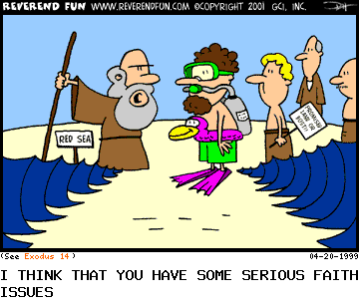
الخروج يحدث بالإيمان
أعتقد أن لديك بعض المشاكل الإيمانية الجادة

Slide 49
مخاطر علم الآثار الكتابي
211
الأولوية : هل سيقبل الشخص الكتاب المقدس أم علم الآثار أولاً ؟
الذاتية : الإنحياز يسبب مشكلة للمتحررين و المحافظين على السواء
سجل غير مكتمل : معظم الكتاب المقدس لا يمكن إثباته من خلال علم الآثار
التعقيد : علم الآثار الكتابي هو أقدم الأنواع و أكثرها تعقيداً و طبقية و أقلها إثباتاً

Slide 50
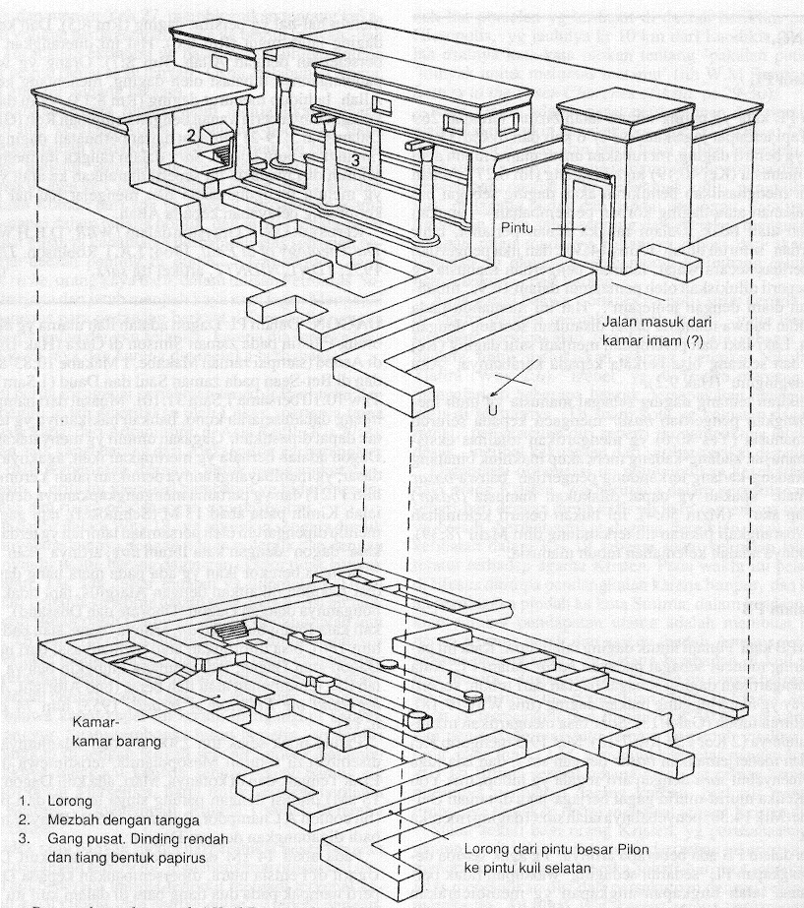
هيكل داجون

Slide 51
مخاطر علم الآثار الكتابي
211
الأولوية : هل سيقبل الشخص الكتاب المقدس أم علم الآثار أولاً ؟
الذاتية : الإنحياز يسبب مشكلة للمتحررين و المحافظين على السواء
سجل غير مكتمل : معظم الكتاب المقدس لا يمكن إثباته من خلال علم الآثار
التعقيد : علم الآثار الكتابي هو أقدم الأنواع و أكثرها تعقيداً و طبقية و أقلها إثباتاً
قيمة دفاعية محدودة : لا يمكنها إثبات وجود الله أو خلق الإيمان بالمسيح

Slide 52
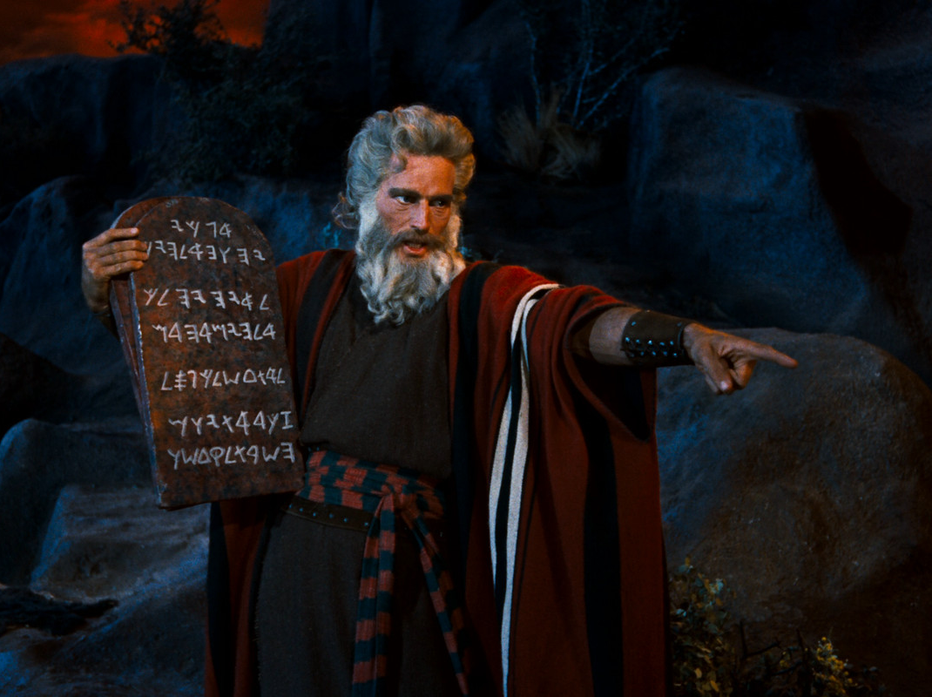
هل يستطيع علم الآثار أن يثبت استلام موسى للوصايا العشرة ؟

Slide 53
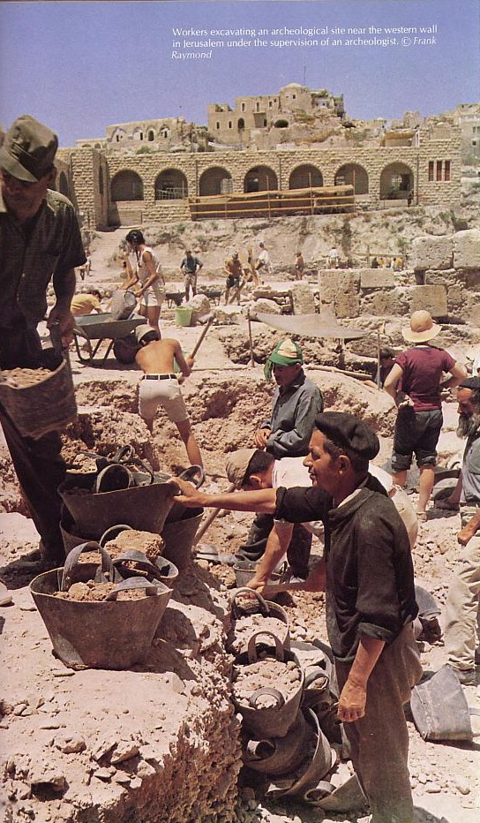
مستقبل علم الآثار الكتابي
تنقيب سور أورشليم الغربي
علم الآثار لن ينتهي أبداً

Slide 54

علم الآثار الكتابي
216
مجلة علم الآثار الأكثر انتشاراً بدأت عام 1975

Slide 55
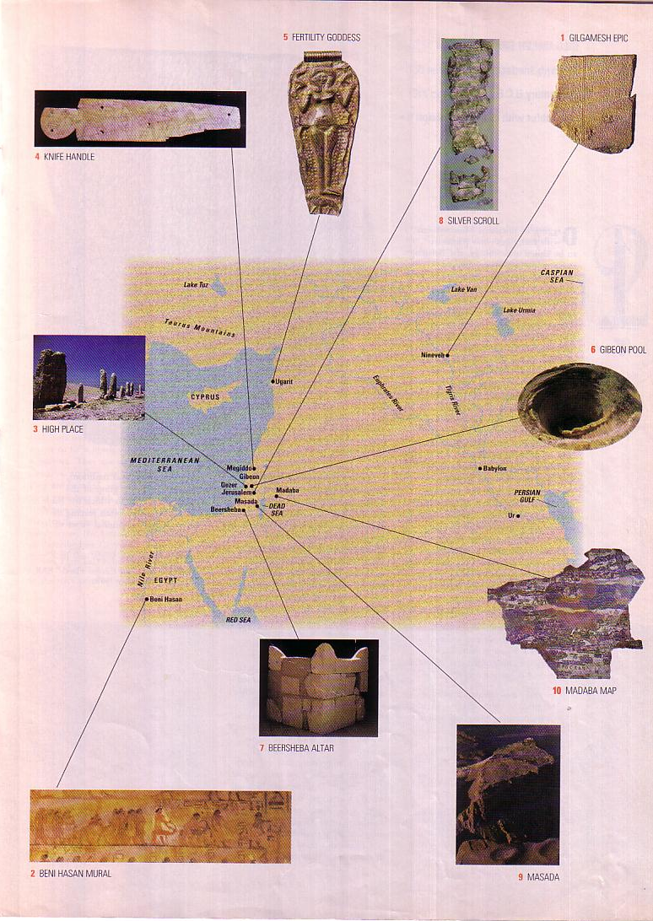
10 اكتشافات عظيمة
216
مقالة علم الآثار الكتابي لكاتبها مايكل د. كوجان تشير إلى أهم 10 قطع أثرية في كل الشرق الأوسط (أيار/حزيران 1995)

Slide 56
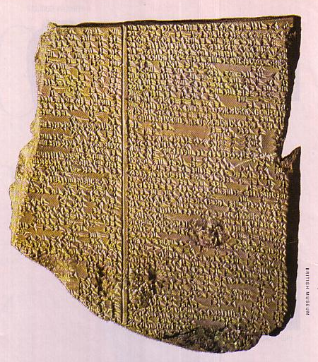
1. ملحمة جلجامش اللوح 11
218
نينوى، العراق
650 ق.م
قصة الطوفان مشابهة للمذكور في تك 6-9

Slide 57
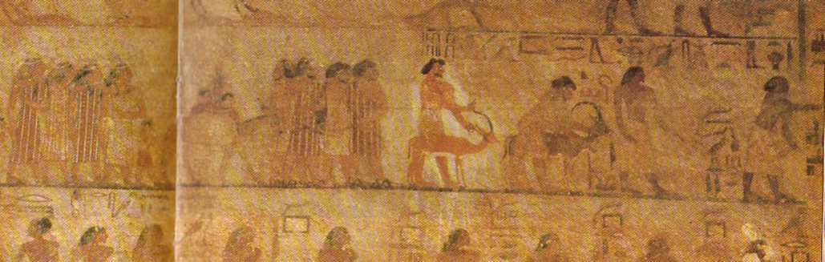
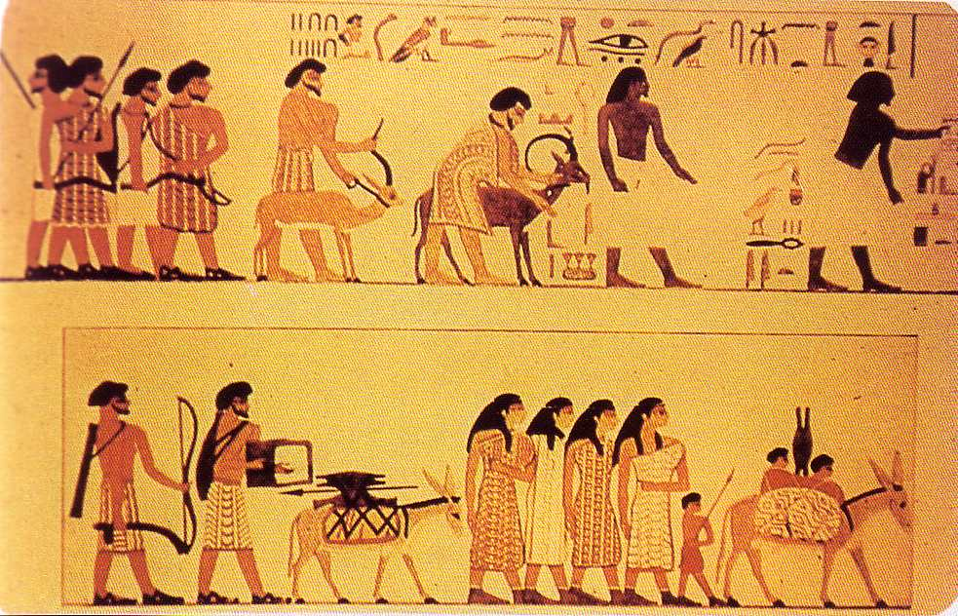
2. جدارية بني حسن
يقود الموكب اثنان من المصريين (لا لحى)
219
مصر
1850 ق.م
شواهد على تجارة بني إسرائيل في مصر
  قصة يوسف (تك 37-50)
  زوجة سليمان (1 مل9: 16) ، الخ
يتبعه 8 أثرياء آسيويون و 4 نساء (لاحظ اللحى)

Slide 58
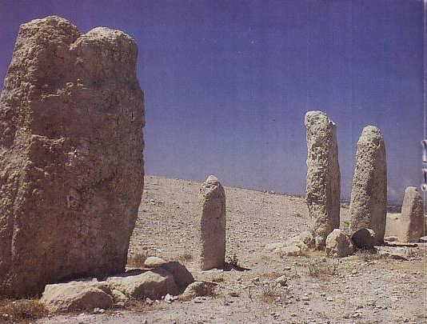
3. مرتفع جيزر
220
قرب تل أبيب، إسرائيل
1600 ق.م
إقامة عهد من خلال الحجارة
  يعقوب و لابان (تك 31: 43-54)
  تجديد العهد بقيادة يشوع (يش 24: 25-27)

Slide 59
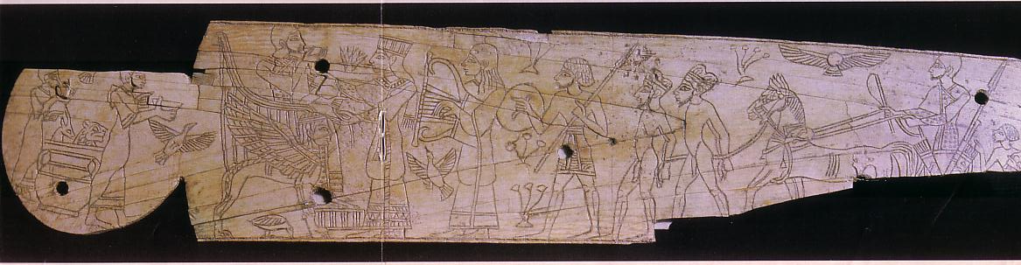
4. مقبض السكين
221
مجدو، إسرائيل
1250 ق.م
يظهر السيطرة المصرية على مجدو بالإضافة إلى ترف البلاط الملكي الكنعاني على غرار سليمان (1 مل 6: 23-28، خر 25: 17-22)

Slide 60
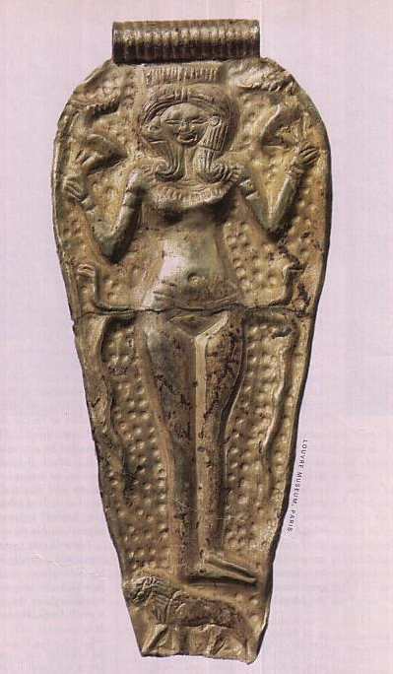
5. قلادة آلهة الخصوبة
222
راس شمرا، سوريا (أوغاريت القديمة)
1300 ق.م
يظهر الإكتشاف الأوغاريتي في عام 1928 ارتباطاً وثيقاً بالثقافات السامية الشمالية الغربية حيث أن عشتار آلهة القداسة التي تدعى ملكة السماء كانت تُعبد في إسرائيل (إر 18: 7، 44: 17-19)

Slide 61
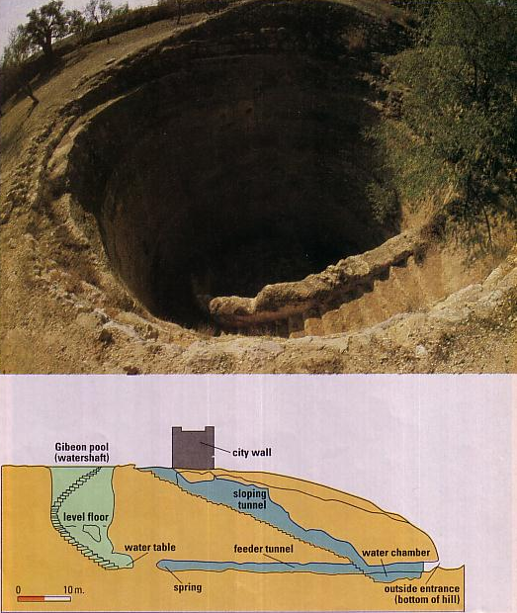
6. بركة جبعون
223
10 كم شمال أورشليم
1050 ق.م
البركة مذكورة في 2 صم 2: 13، إر 41: 12
تظهر الهندسة الجبعونية المتطورة

Slide 62
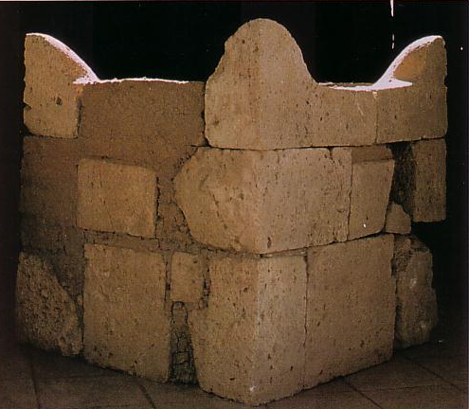
7. مذبح بئر السبع
224
قرب بئر السبع في إسرائيل القديمة أقصى الجنوب
750 ق.م
مذبح ضخم (63*63 بوصة) مع قرون (راجع خر 29: 12، 1 مل 1: 51، 2: 28)
مذبح وثني من الحجارة المنحوتة ممنوع بحسب خر 20: 25

Slide 63
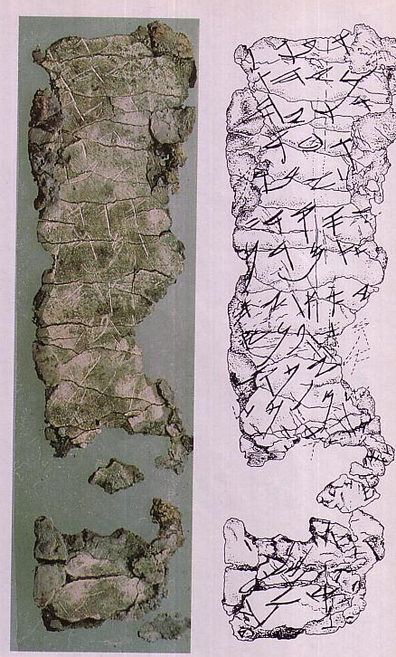
8. تعويذة المخطوطة الفضية
225
و كلم الرب موسى قائلاً
كلم هارون و بنيه قائلاً هكذا تباركون بني إسرائيل قائلين لهم
يباركك الرب و يحرسك
يضيء الرب بوجهه عليك و يرحمك
يرفع الرب وجهه عليك و يمنحك سلاماً
فيجعلون اسمي على بني إسرائيل و أنا اباركهم
(عد 6: 22-27)
كتف هنوم قرب أورشليم
650-400 ق.م
نقش أقدم لنص كتابي
Notes:
This tells us that this section of the biblical text was used in objects prior to phylacteries of NT times.
This comes from an actual archaeological site so we know it is genuine.

Slide 64
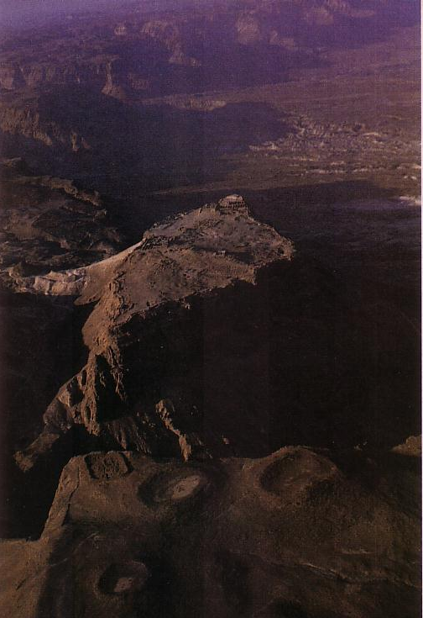
9. مسادة
226
الشاطئ الجنوبي الغربي للبحر الميت
150 ق.م
ربما تكون معقل داود (1 صم 22: 4-5)

Slide 65
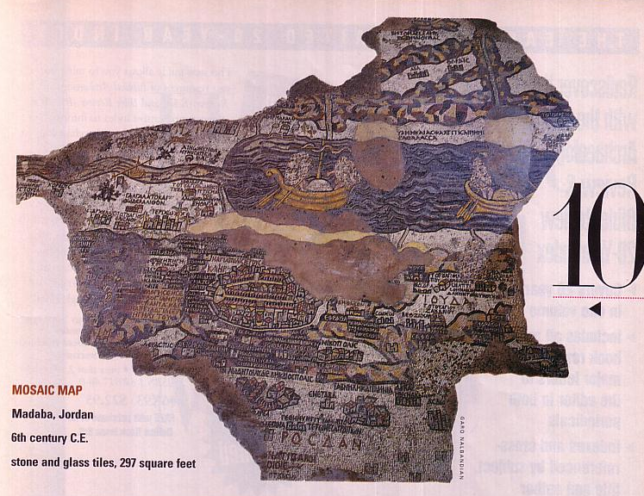

10. خارطة الفسيفساء
227
مادبا، الأردن
550م
أكبر و أقدم خارطة لأورشليم مع كاردو

Slide 66


نقد العهد القديمat BibleStudyDownloads.org
أحصل على العرض التقديمي مجاناً
Notes:
OC Criticism (oc)

Slide 67
Black

